Slide 1



Atelier 602
Les étudiants s’engagent dans leur communauté (Rendez-vous de l’engagement étudiant, partie 1)
Caroline Paquet

Slide 2
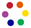
Plan de la présentation
Le Centre de démonstration en sciences physiques (CDSP)
Les projets d’engagement étudiant
  L’Hôtel de Glace
  Décoder le monde au Musée de la civilisation
  Et autres…

Slide 3
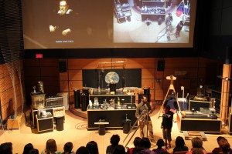
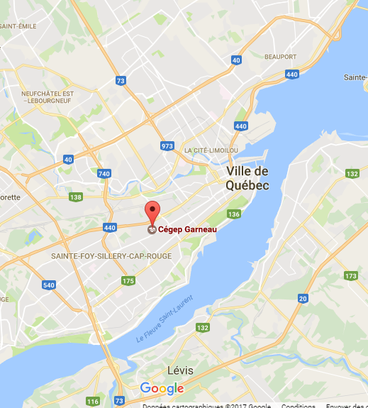
Le CDSP
Ouvert à toute la communauté éducative et à la population de la grande région de Québec, le Centre de démonstration en sciences physiques est un organisme voué à la diffusion de la science et de la technologie ainsi qu’au développement de la culture scientifique.

Slide 4
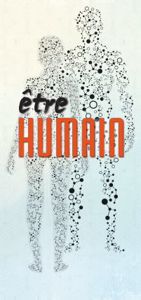
Le CDSP
Pour mener à bien sa mission, le CDSP intervient dans trois champs d’activités :
Éducation et médiation scientifiques pour le développement de la culture scientifique auprès de tous les publics.
Accompagnement pédagogique et formation à l’intention des enseignants et des techniciens en travaux pratiques.
Recherche et innovation en éducation et médiation scientifiques.
Conférence-démonstration 2016-2017
DémoScience 2016-2017

Slide 5
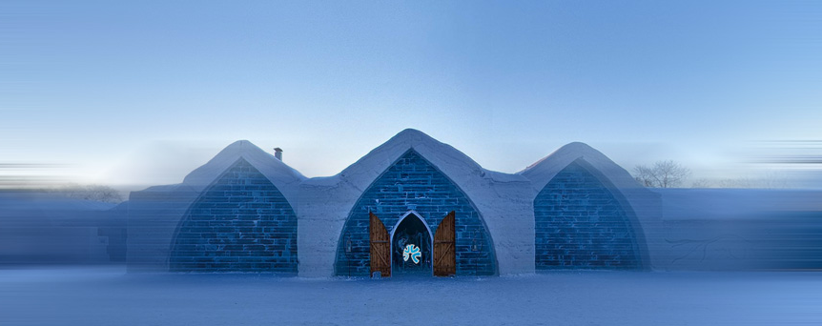
Les projets d’engagement étudiant
Crédits: Luc Villeneuve
Hôtel de Glace
Animations - relâche mars 2016
Portraits de science

Slide 6
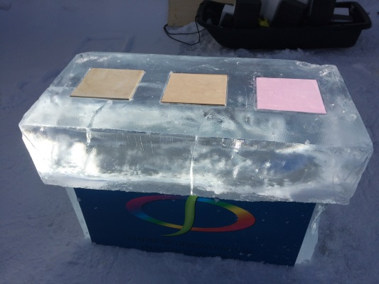
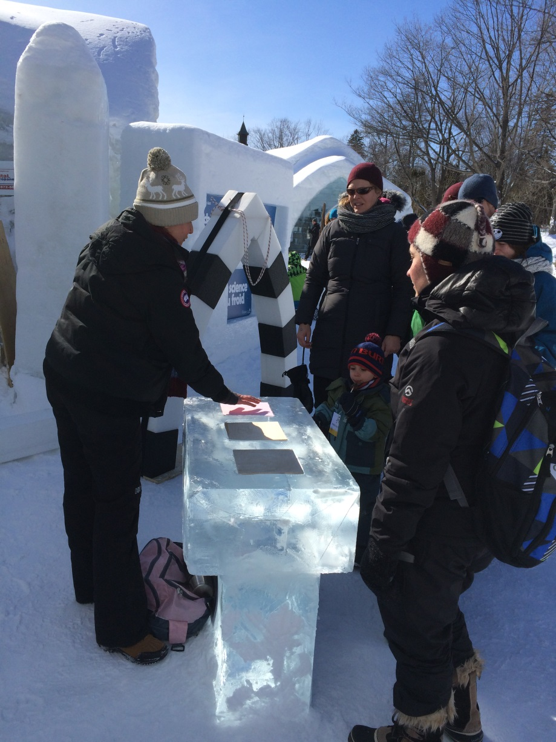
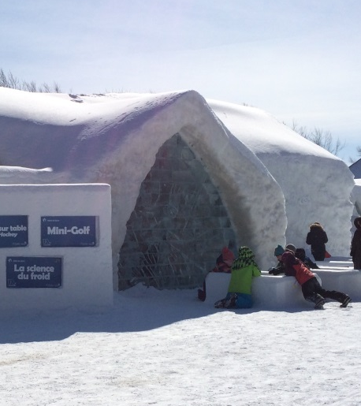
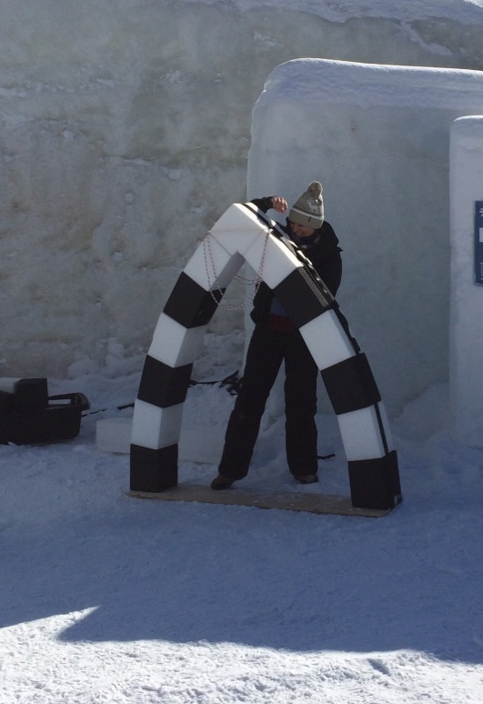
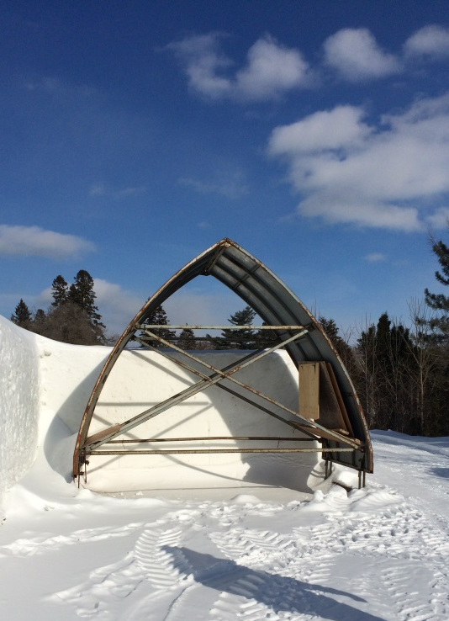
Hôtel de Glace
Crédits: Caroline Paquet

Slide 7
Hôtel de Glace
Programmes d’étude des étudiants participants:
Sciences de la nature
Baccalauréat international
Implication des étudiants:
Formation auprès de l’équipe du CDSP
concepts, démonstrations, vulgarisation scientifique, sécurité
Appropriation des démonstrations
concepts, manipulations, pratique générale devant public
Animations sur place
4 jours partagés à 3 étudiants, gestion du matériel
Bilan

Slide 8
Hôtel de Glace
Rôle de l’équipe du CDSP:
Recrutement et formation des étudiants
concepts, démonstrations, vulgarisation scientifique, sécurité
Suivi et rencontres fréquentes avec les étudiants pendant leur travail d’appropriation
concepts, manipulations, pratique générale devant public
Logistique auprès de l’Hôtel de Glace
besoins/attentes, matériel, etc.
Accompagnement des étudiants lors des animations
Bilan

Slide 9
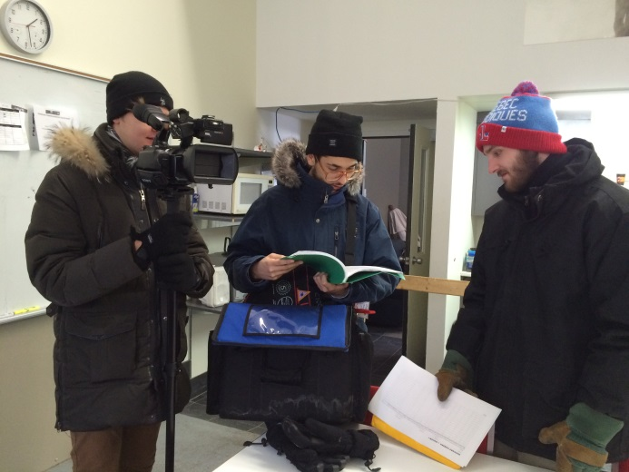
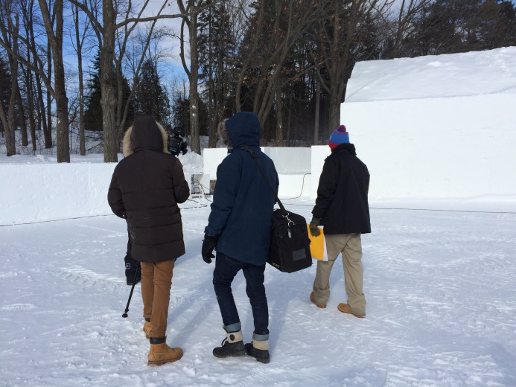
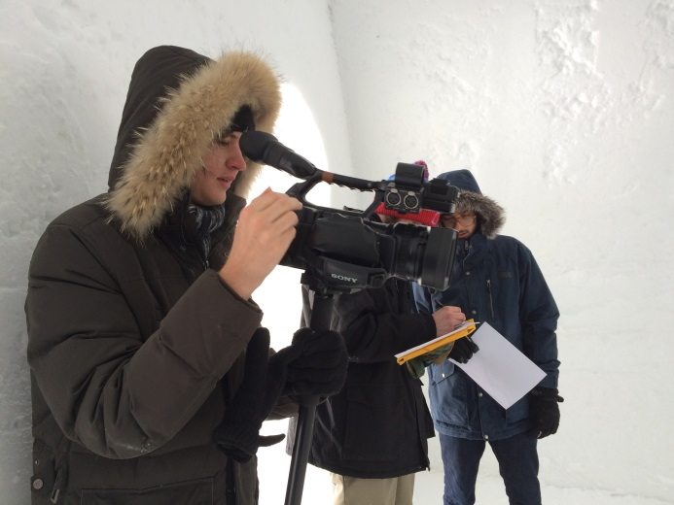
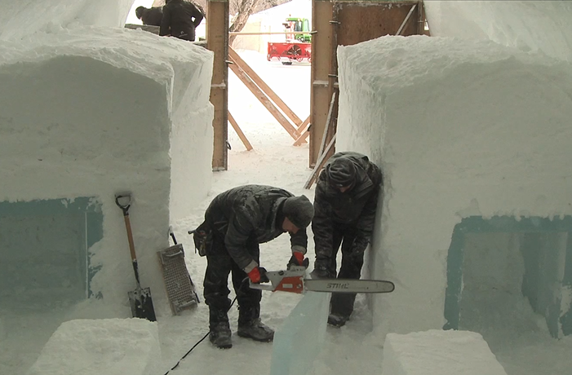
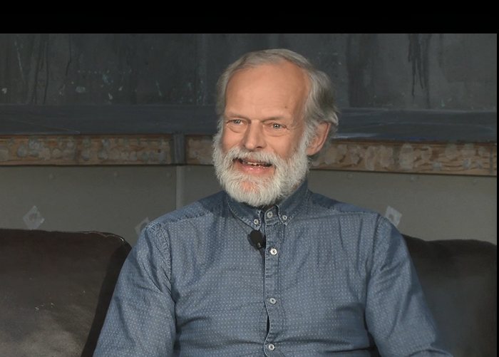
Hôtel de Glace
Crédits: Caroline Paquet
étudiants en cinéma
Yves Gilbert
ingénieur
Crédits: Antoine Foley-Dupont, Félix Boivin et Léonard Giovenazzo

Slide 10
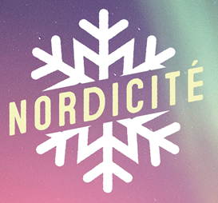
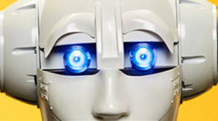
Décoder le monde au MCQ
« Dans une série d'entretiens, d'ateliers, de projections, de démonstrations et de spectacles, on explore les avancées de la science et des technologies […]. En compagnie de penseurs, d'artistes et de chercheurs, tous sont conviés à décoder le monde!
Décoder le monde est un événement coréalisé par les Fonds de recherche du Québec, l'Université Laval, le Centre de démonstration en sciences physiques du Cégep Garneau et le Musée de la civilisation, en collaboration avec la Semaine NumériQC, Le Soleil et Fairmont Le Château Frontenac. »
https://www.mcq.org/fr/decoder
2016
La nordicité
2017
Les robots

Slide 11
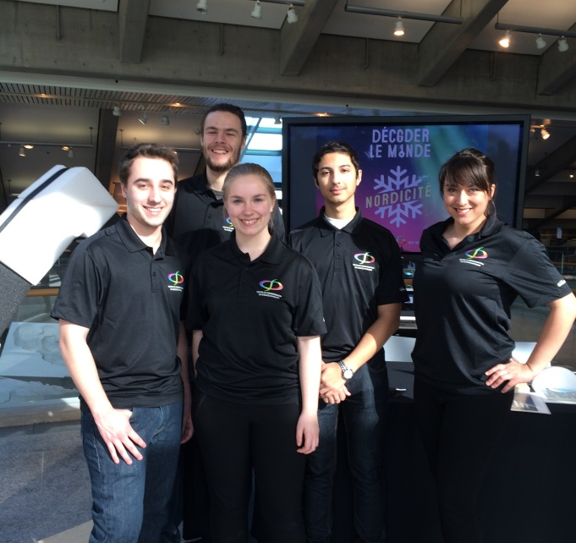
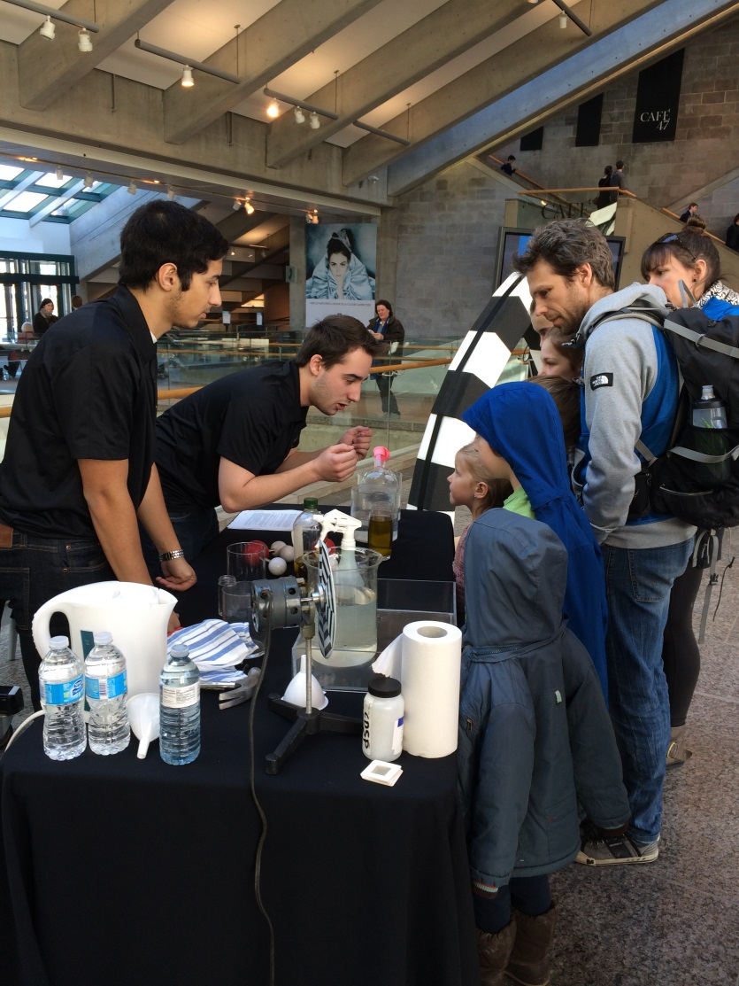
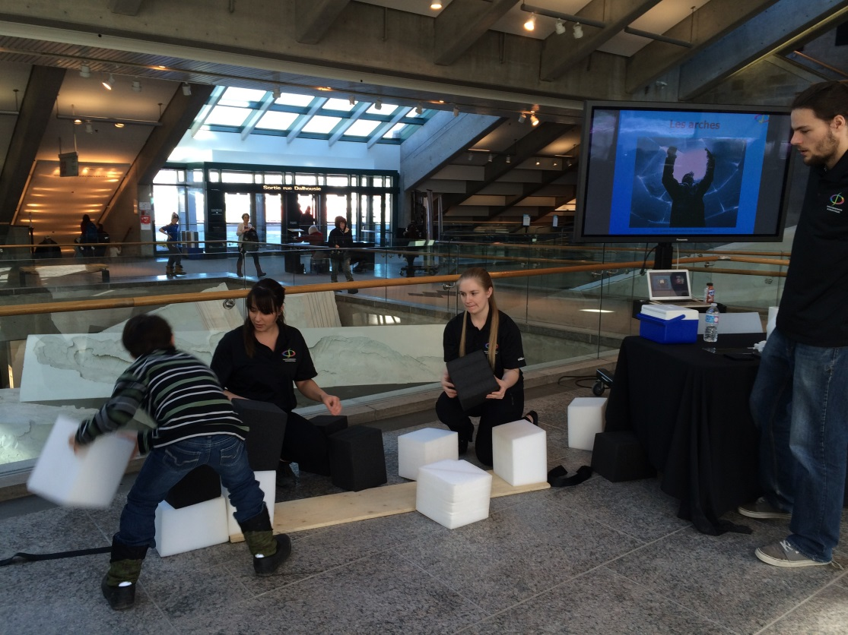
Décoder le monde 2016
Crédits: Caroline Paquet

Slide 12
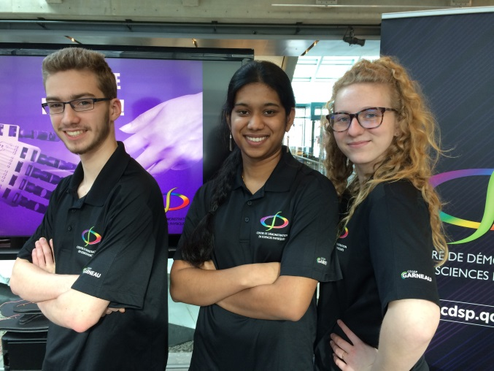
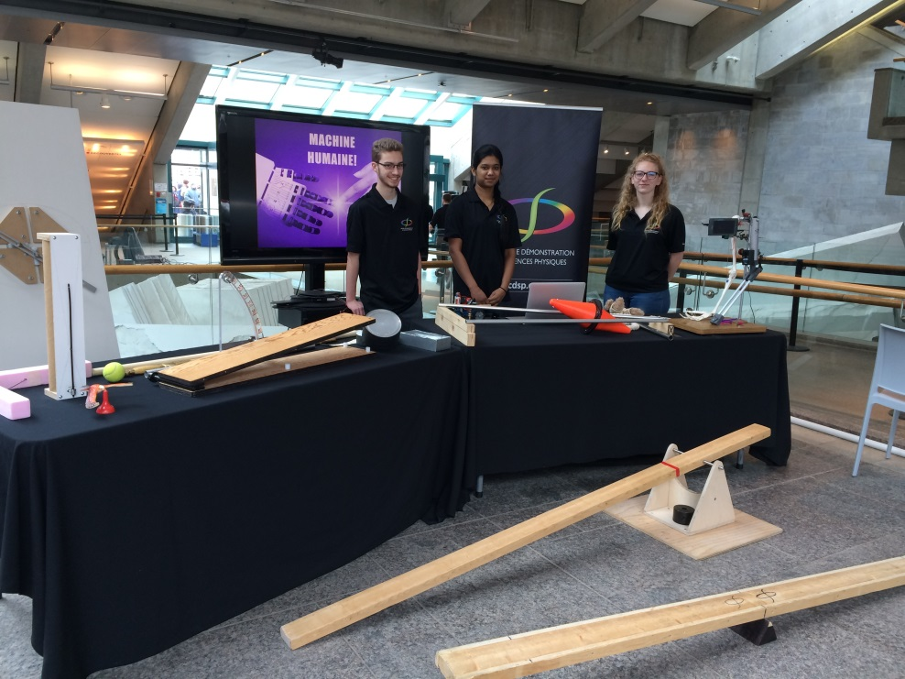
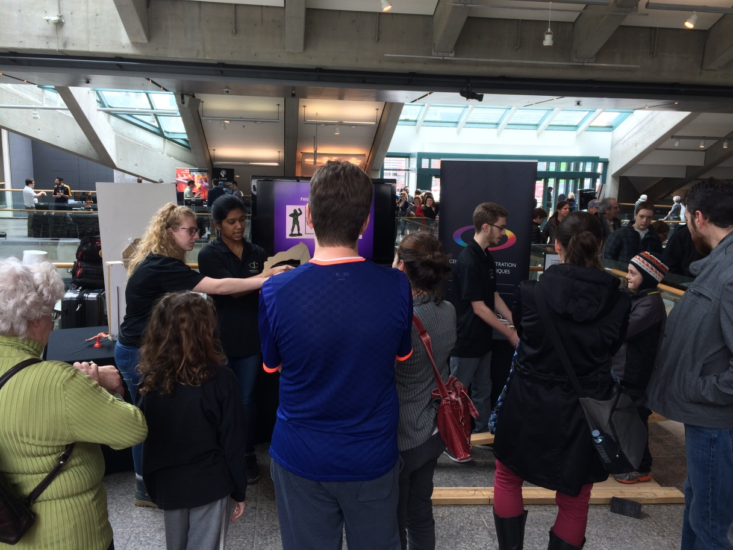
Décoder le monde 2017
Crédits: Caroline Paquet

Slide 13
Décoder le monde au MCQ
Témoignages des étudiants
« C'était vraiment une expérience enrichissante. Le fait de devoir expliquer et démontrer simplement des concepts, parfois à de jeunes enfants, nous permettait de mieux les comprendre nous-mêmes. Mais, c'était surtout bien du plaisir, spécialement lorsque les gens étaient intéressés et intrigués. »
Jonathan Gagnon
« J'ai adoré mon expérience, c'était très enrichissant et valorisant. J'ai vraiment été étonnée de l'intérêt des gens envers notre présentation, comme quoi à n'importe quel âge on aime toujours en apprendre! Malgré le fait que nous étions entourés de toutes sortes de technologie à la fine pointe, je nous sentais vraiment à notre place. »
Éloïse Simon

Slide 14
Décoder le monde au MCQ
Témoignages des étudiants (suite)
« Animer l’activité au Musée de la civilisation a été une expérience nouvelle et enrichissante pour moi. La vulgarisation des concepts scientifiques, afin de les expliquer autant aux enfants qu’aux adultes, m’a demandé une certaine adaptation, mais j’ai été surprise de la manière dont s’est déroulée l’activité. Non seulement cela m’a permis d’entrer en contact avec de nouvelles personnes, mais cela m’a également permis de mieux comprendre les notions scientifiques puisque j’ai dû expliquer une même information plusieurs fois et de manière différente pour que les autres comprennent. De plus, l’environnement dans lequel s’est déroulé le tout était approprié pour faire les démonstrations, ce qui m’a donné le goût de poursuivre mon expérience. Bref, j’ai très apprécié animer cette activité au Musée. »
Piremiya Thayanantham

Slide 15
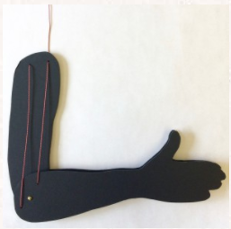
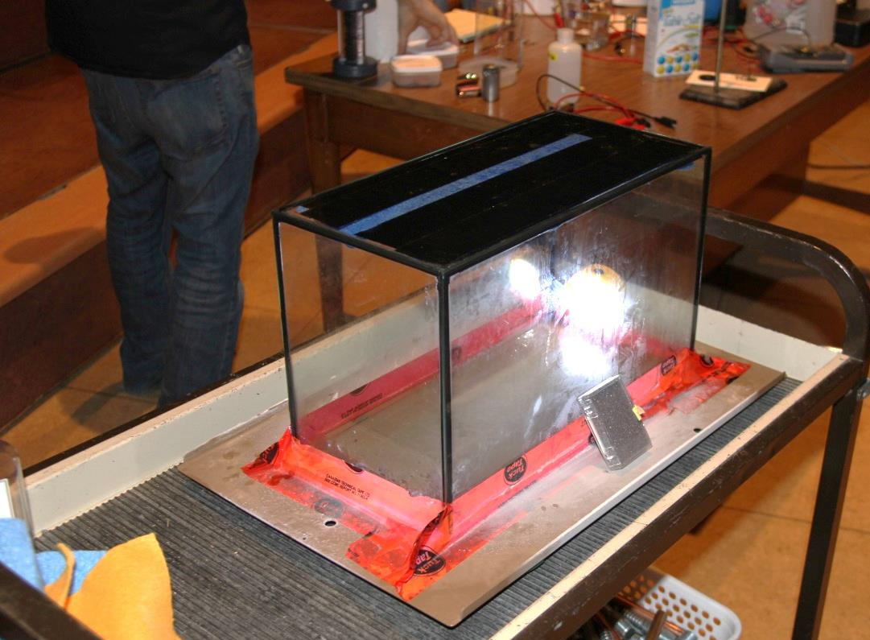
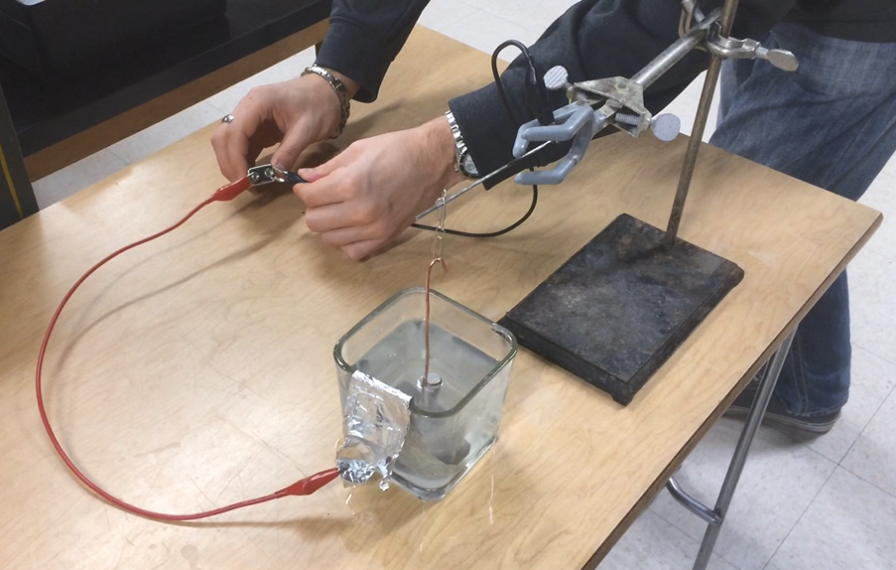
Autres projets d’engagement étudiants
Crédits: Mathieu Riopel

